Slide 1

第二章 运算方法与运算器

Slide 2
2.1.3 字符与字符串的表示方法
1. 字符的表示方法
目前国际上普遍采用的字符系统是七单位的ASCII码(美国国家信息交换标准字符码)，它包括10个十进制数码，26个英文字母和一定数量的专用符号，共125个元素，因此二进制编码需7位，加一位偶校验位，共8位一个字节。
ASCII码规定二进制数位的最高一位（b₇）恒为0，余
下的7位可以给出128个编码，可表示128个不同的字符。

Slide 3
表2.1 ASCII字符编码表（教材P24)
b₃b₂b₁b₀位
b₆b₅b₄位
 | 000 | 001 | 010 | 011 | 100 | 101 | 110 | 111
0000 | NUL | DEL | SP | 0 | @ | P |  | p
0001 | SOH | DC1 | ! | 1 | A | Q | a | q
0010 | STX | DC2 | “ | 2 | B | R | b | r
0011 | ETX | DC3 | # | 3 | C | S | c | s
0100 | EOT | DC4 | $ | 4 | D | T | d | t
0101 | ENQ | NAK | % | 5 | E | U | e | u
0110 | ACK | SYN | & | 6 | F | V | f | v
0111 | DEL | ETB |  | 7 | G | W | g | w
1000 | BS | CAN | ( | 8 | H | X | h | x
1001 | HT | EM | ) | 9 | I | Y | i | y
1010 | LF | SUB | * | : | J | Z | j | z
1011 | VT | ESC | + | ; | K | [ | k | {
1100 | FF | FS | , | < | L | \ | 1 | |
1101 | CR | GS | - | = | M | ] | m | }
1110 | SO | RS | . | > | N | ↑ | n | ~
1111 | SI | US | / | ? | O | _ | o | DEL

Slide 4
2. 字符串
字符串：是指连续的一串字符. 通常方式下, 它们依次占用主
存中地址连续的多个字节, 每个字节存一个字符。
[例] 将字符串：
IF└┘A>B└┘THEN└┘READ(C)└┘
从高位字节到低位字节依次存在主存中。
[解:]
设：主存单元长度由4个字节组成。每个字节中存放相应字符的ASCII值，文字表达式中的空格“└┘”在主存中也占一个字节的位置。
因而每个字节依次存放的ASCII码(16进制数)为：49、46、20、41、3E、42、20、44、48、45、4E、20、52、45、41、44、28、43、29、20。

Slide 5
主存各字节单元内容
I (49) | F (46) | 空 (20) | A (41)
> | B | 空 | T
H | E | N | 空
R | E | A | D
（ | C | ） | 空

Slide 6
2.1.4 汉字的表示方法
1. 汉字的输入编码
包括：数字码、拼音码和字形码
数字码：常用的是国标区位码, 用数字串代表一个汉字输入。区码和位码各两位十进制数字,因此输入一个汉字需按键四次。
数字编码输入的优点是无重码, 且输入码与内部编码的转换比较方便, 缺点是代码难以记忆。
拼音码：拼音码是以汉字拼音为基础的输入方法。使用简单方便，但汉字同音字太多, 输入重码率很高, 同音字选择影响了输入速度。

Slide 7
字形码：字形编码是用汉字的形状来进行的编码（例：五笔字型）。把汉字的笔划部件用字母或数字进行编码, 按笔划的顺序依次输入, 就能表示一个汉字。
其它输入方式：
利用语音或图象识别技术“自动”将汉字识别输入等，使计算机能自动识别、理解汉字，并将其自动转换为机内代码表示。

Slide 8
2.汉字内码
汉字内码是用于汉字信息的存储、交换、检索等操作的机内代码,一般采用两个字节表示，每个汉字在机器中都有一个唯一的内码。
英文字符的机内代码是七位的ASCII码, 当用一个字节表示时, 最高位为“0”。为了与英文字符能相互区别,汉字机内代码中两个字节的最高位均规定为“1”。
注意：有些系统中字节的最高位用于奇偶校验位，这种情况下用三个字节表示汉字内码。

Slide 9
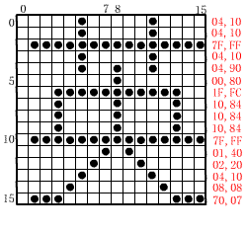
3. 汉字字模码
字模码是用点阵表示的汉字字形代码,它是汉字的输出形式。
例如：
字模码
此例，汉字的字模码为：
16位× 16位=32字节

Slide 10
注意到：
字模点阵只能用来构成汉字库,而不能用于机内存储。其仅用于汉字的显示输出或打印输出。
汉字的输入编码、汉字内码、字模码是计算机中用于输入、内部处理、输出三种不同用途的编码,各自的功能完全不同。

Slide 11
2.1.5 校验码
各种因素常常导致计算机在处理信息过程中出现错误。为了
防止错误,可将信号采用专门的逻辑线路进行编码以检测错误,
甚至校正错误。
最简单且应用广泛的检错码方法是奇偶校验法，即：采用一位校验位的奇校验或偶校验的方法。
设ｘ＝(ｘ0ｘ1…ｘn－1)是一个n位字, 则奇校验位Ｃ定义为：
C＝ｘ0⊕ｘ1⊕…⊕ｘn－1 ，式中⊕代表按位加, 只有当ｘ中包含有奇数个1时, 才使 C＝1, 即 C＝0。
同理,偶校验位Ｃ定义为：
C＝ｘ0⊕ｘ1⊕…⊕ｘn－1 即ｘ中包含偶数个1时, C＝0。

Slide 12
假设：一个字ｘ从部件 A 传送到部件 B。在源点 A, 按约
定将校验位C与数据合在一起 (ｘ₀ｘ₁…ｘ_{n-1}C)送到B。
若约定采用偶效验：
设，在B点真正接收到的是ｘ＝(ｘ’0ｘ’1…ｘ’n－1C ’),然后做校验：
F＝ｘ'0⊕ｘ'1⊕…⊕ｘ'n－1⊕C ‘
若: F＝0,表明ｘ字传送正确; 若: F＝1,意味着收到的信息有错。
奇偶校验可提供奇数个错误检测,但无法检测偶数个错误,
更无法识别错误信息的位置。（循环校验码CRC可解决此问题）

Slide 13
[例]
加入校验位前传送的数码为：
数 据 | 偶校验编码Ｃ | 奇校验编码Ｃ
1 0 1 0 1 0 1 0 0 1 0 1 0 1 0 0 0 0 0 0 0 0 0 0 0 1 1 1 1 1 1 1 1 1 1 1 1 1 1 1 | 1 0 1 0 1 0 1 0 - 0 1 0 1 0 1 0 0 - 0 0 0 0 0 0 0 0 - 0 1 1 1 1 1 1 1 - 1 1 1 1 1 1 1 1 - | 1 0 1 0 1 0 1 0 - 0 1 0 1 0 1 0 0 - 0 0 0 0 0 0 0 0 - 0 1 1 1 1 1 1 1 - 1 1 1 1 1 1 1 1 -

Slide 14
加入校验位后传送的数码为：
数 据 | 偶校验编码 Ｃ | 奇校验编码 Ｃ
1 0 1 0 1 0 1 0 0 1 0 1 0 1 0 0 0 0 0 0 0 0 0 0 0 1 1 1 1 1 1 1 1 1 1 1 1 1 1 1 | 1 0 1 0 1 0 1 0 0 0 1 0 1 0 1 0 0 1 0 0 0 0 0 0 0 0 0 0 1 1 1 1 1 1 1 1 1 1 1 1 1 1 1 1 0 | 1 0 1 0 1 0 1 0 1 0 1 0 1 0 1 0 0 0 0 0 0 0 0 0 0 0 1 0 1 1 1 1 1 1 1 0 1 1 1 1 1 1 1 1 1

Slide 15
2.2 定点加法减法运算
2.2.1 补码加法
2.2.2 补码减法
2.2.3 溢出概念与检验方法
2.2.4 基本的二进制加法、减法器
2.2.5 十进制加法器

Slide 16
2.2.1 补码加法
补码加法的公式是：
[ｘ]_{补}＋[ｙ]_{补}＝[ｘ＋ｙ]_{补} (mod 2^{n+1})
现分四种情况来证明。（见教材P26-27，自阅）

Slide 17
至此得到证明：在模2^{n+1}意义下,任意两数的补码之和等于该两数之和的补码。
即：
[ｘ]_{补}＋[ｙ]_{补}＝[ｘ＋ｙ]_{补} (mod 2^{n+1})
这是补码加法的理论基础,其结论也适用于定点小数。
∴ 补码加法可以连同符号位一起直接计算，即可得到“和的补码”。

Slide 18
[例] ：x=+1011, y=+0100, 计算：x+y=?
解： [ｘ]_{补}＝0,1011, [ｙ]_{补}＝0,0100，
[ｘ]_{补} 0,1011
＋[ｙ]_{补} 0,0100
[ｘ＋ｙ]_{补} 0,1111 >0
∴ ｘ＋ｙ＝＋1111

Slide 19
[例]：ｘ＝＋1011, ｙ＝－0101, 求ｘ＋ｙ。
[解:]
[ｘ]_{补}＝0,1011 [ｙ]_{补}＝1,1011
[ｘ]_{补} 0,1011
＋[ｙ]_{补} 1,1011
[ｘ＋ｙ]_{补} 10,0110
∴ ｘ＋ｙ＝+0110
最高位为模数MOD自行丢失

Slide 20
可见，补码加法的特点为：
1、符号位作为数的一部分直接参加运算；
2、超过模数(Mod)的进位要自动丢掉。(小数的计算同样适合，只是模数不同)。

Slide 21
2.2.2 补码减法
由补码的原理可知，补码可以通过加法来完成减
法计算，进而简化运算器的结构。
补码的减法公式如下：
[ｘ]_{补}－[ｙ]_{补}＝[ｘ]_{补}＋[－ｙ]_{补} ＝[ｘ－ｙ]_{补}
即： 减法可以变成加法来计算！
公式的证明简单，只需证明： [－ｙ]_{补}= －[ｙ]_{补} 即可。
（见书P28）

Slide 22
下面的问题是：若已知[ｙ]_{补}，如何求取[－ｙ]_{补}？
方法： （以定点整数为例）
对已知的[ｙ]_{补}：连同符号位一起，各位求反、最末位加1，即可得到 [－ｙ]_{补}。
即：[－ｙ]_{补}＝ [ｙ]_{补}＋1
其中：符号[ｙ]_{补}表示：
对[ｙ]_{补}连同符号位一起的求反。

Slide 23
[例13] 已知 ｘ₁＝ ＋1101, ｘ₂ ＝－1110,
求： [ｘ₁]_{补}, [－ｘ₁]_{补}, [ｘ₂]_{补}, [－ｘ₂]_{补}。
[解:]
[ｘ₁]_{补}＝0,1101
[－ｘ₁]_{补}＝ [ｘ₁]_{补}＋1＝1,0010＋0,0001＝1,0011
[ｘ₂]_{补}＝1,0010
[－ｘ₂]_{补}＝ [ｘ₂]_{补}＋1＝0,1101＋0,0001＝0,1110

Slide 24
[例14] ｘ＝＋1101, ｙ＝＋0110, 求ｘ－ｙ。
[解] : [ｘ]_{补}＝0,1101
[ｙ]_{补}＝0,0110 [－ｙ]_{补}＝1,1010
[ｘ]_{补} 0,1101
＋[－ｙ]_{补} 1,1010
[ｘ－ｙ]_{补} 1 0,0111 >0
∴ ｘ－ｙ＝＋0111

Slide 25
[又例] ｘ＝＋5EH, ｙ＝＋38H, 求ｘ－ｙ。
[解] : X =+1011110, y=+111000
[ｘ]_{补}＝0,1011110
[ｙ]_{补}＝0,0111000 [－ｙ]_{补}＝1,1001000
[ｘ]_{补} 0,1011110
＋[－ｙ]_{补} 1,1001000
[ｘ－ｙ]_{补} 10,0100110 >0
∴ ｘ－ｙ＝＋0100110=+26H
最高位1自行丢失

Slide 26
2.2.3 溢出概念与检测方法
在定点数的运算过程中,如数值的大小超出定点数所能表示的
范围,则称为“溢出”。
—— 这在定点机中是不允许的！
溢出的特征：
两个正数相加,结果为负（即：大于机器所能表示的最大正数）,称为上溢。
两个负数相加,结果为正（即：小于机器所能表示的最小负数),称为下溢。
见实例

Slide 27
[例12] ｘ＝＋1011, ｙ＝＋1001, 求ｘ＋ｙ。
[解:]
[ｘ]_{补}＝0,1011 [ｙ]_{补}＝0,1001
[ｘ]_{补} 0,1011
＋ [ｙ]_{补} 0,1001
[ｘ＋ｙ]_{补} 1,0100
∴ ｘ＋ｙ＝负值 ?
两正数相加，结果为负，显然错误。
（运算中出现了“上溢”）
无进位
有进位
×

Slide 28
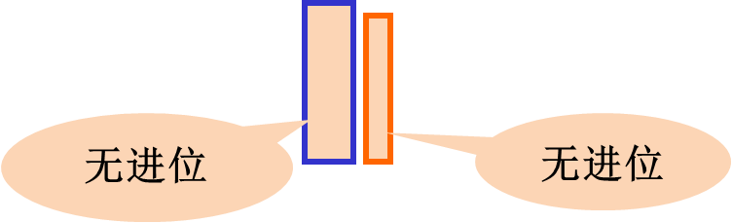
[又例] ｘ＝＋1011, ｙ＝＋0010, 求ｘ＋ｙ。
[解:]
[ｘ]_{补}＝0,1011 [ｙ]_{补}＝0,0010
[ｘ]_{补} 0,1011
＋ [ｙ]_{补} 0,0010
[ｘ＋ｙ]_{补} 0,1101
∴ ｘ＋ｙ＝＋1101
两正数相加，结果正确，无溢出.
√

Slide 29
[例] ｘ＝－0.1101, ｙ＝－0.1011, 求ｘ＋ｙ。
[解:]
[ｘ]_{补}＝1,0011 [ｙ]_{补}＝1,0101
[ｘ]_{补} 1,0011
＋ [ｙ]_{补} 1,0101
[ｘ＋ｙ]_{补} 1 0,1000
0,1000
有进位
无进位
×
∴ ｘ＋ｙ＝+1000 ?
两负数相加，结果为正，显然错误。
（运算中出现了“下溢”）

Slide 30
产生“溢出”的原因：
在加法运算时，当最高有效数值位的运算进位与符号位的运算进位不一致时，将产生运算“溢出”。
“溢出”检测方法：
为了判断“溢出”是否发生, 可采用两种检测的方法。

Slide 31
溢出检测方法1： “单符号位法”。
从例题中看到:
当符号位进位C_{f}与最高有效位进位Co不一致时, 即
会产生溢出。
故：溢出逻辑表达式为： V＝C_{f}⊕Co
其中: C_{f}为符号位产生的进位, Co为最高有效位产生的进位。（显然：用异或门即可方便地得到溢出信号V）
在定点机中，机器会自动检查运算结果是否发生溢
出,若溢出，则要进行中断处理。

Slide 32
（2）溢出检测方法2：
双符号位法,又称为“变形补码”.
[变形补码]: 符号位由一位变为二位，如：
[ｘ]_{补}＝0,1011
[ｘ]_{补}＝00,1011
[ y]_{补}＝1,0111
[ y]_{补}＝11,0111

Slide 33
必须注意，在用变形补码运算时：
结论：
采用变形补码后，两个补码相加，如果结果的符
号位出现“01”或“10”两种组合时, 表示发生溢出。
即，溢出逻辑式为：
V＝S_{f1}⊕S_{f2}
两位符号位
1. 两个符号位与数码一样都参加运算；
2.最高符号位上产生的进位C_{f1}，同样要被丢掉。

Slide 34
[例14] ｘ＝＋1100, ｙ＝＋1000，求ｘ＋ｙ。
[解] :
[ｘ]_{补}＝00,1100, [ｙ]_{补}＝00,1000
[ｘ]_{补} 00,1100
＋[ｙ]_{补} 00,1000
01,0100
两个符号位出现“01”, 表示已溢出, 即结果大于最大值。（上溢）
（ｘ＋ｙ）溢出 ！
正确的符号位）

Slide 35
[又例] ｘ＝＋1100, ｙ＝＋0001，求ｘ＋ｙ。
[解] :
[ｘ]_{补}＝00,1100, [ｙ]_{补}＝00,0001
[ｘ]_{补} 00,1100
＋[ｙ]_{补} 00,0001
00,1101
两个符号位 =“00”, 表示无溢出。
∴ ｘ＋ｙ＝+1101

Slide 36
[例15] ｘ＝－1100, ｙ＝-0110, 求ｘ＋ｙ
[解] :
[ｘ]_{补}＝11,0100, [ｙ]_{补}＝11,1010
[ｘ]_{补} 11,0100
＋[ｙ]_{补} 11,1010
10,1110
两个符号位出现“10”,表示已溢出,即结果小于最小值。(下溢)
（正确的符号位）
∴ ｘ＋ｙ 溢出！

Slide 37
小结：
当以变形补码运算,运算结果的双符号位相异时,表示溢出；相同时,则表示未溢出。
∴ 溢出逻辑表达式为： V＝S_{f1}⊕S_{f2}
其中：S_{f1}和S_{f2}分别为最高符号位和第二符号位。
2. 两变形补码相加，不论结果是否溢出,最高符号位S_{f1}总是结果的正确符号。

Slide 38
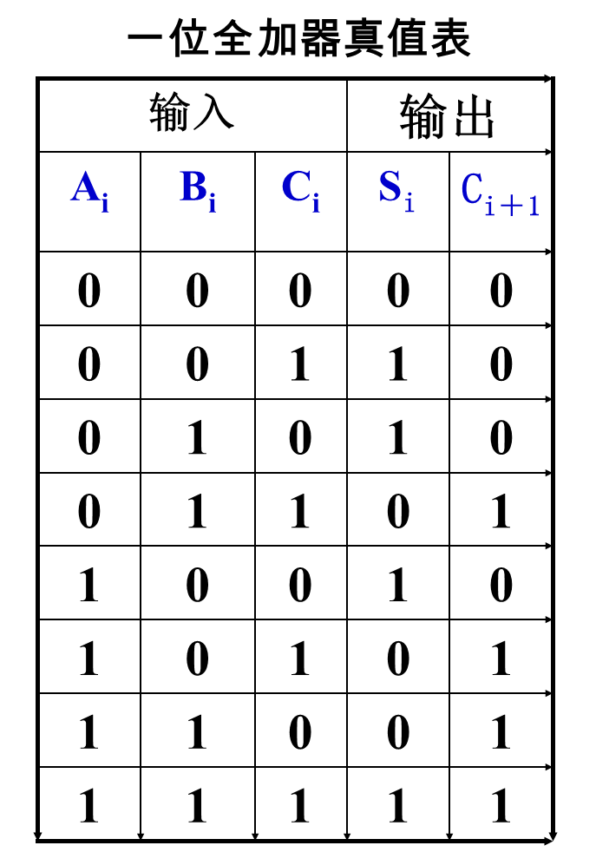
2.2.4 基本的二进制加法/减法器
两个二进制数字A_{i}、B_{i}和一个进位
输入C_{i}相加，产生一个和输出S_{i}以及
一个进位输出C_{i＋1}。（一位全加器）
右表列出一位全加器进行加法运算
的输入输出真值表。
根据真值表，三个输入端和两个
输出端可按如下逻辑方程进行联系：
S_{i}＝A_{i}⊕B_{i}⊕C_{i}
C_{i＋1}＝A_{i}B_{i}＋B_{i}C_{i}＋C_{i}A_{i}
＝A_{i}B_{i}＋(A_{i}⊕B_{i})C_{i}

Slide 39
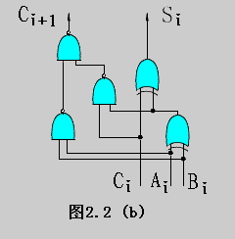
按表达式组成的一位全加器（FA）示意图 (b)
对一位全加器(FA)来说,
S_{i}的时间延迟为6T
(每级异或门延迟3T),
C_{i＋1}的时间延迟为5T。
其中：T相应于单级逻辑
门电路的延迟，通常被定
义为一个“与非”门或一个
“或非”门的时间延迟作为
度量单位。
3T+T+T
3T+3T

Slide 40
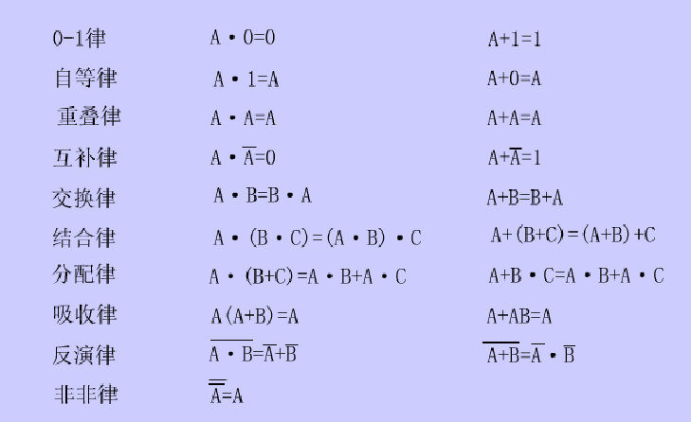
由n个全加器(FA)可级联成一个n位基本补码加法/
减法器
—— 称为：n位行(xing)波进位加减器（见书P31图）。
电路示意图

Slide 41
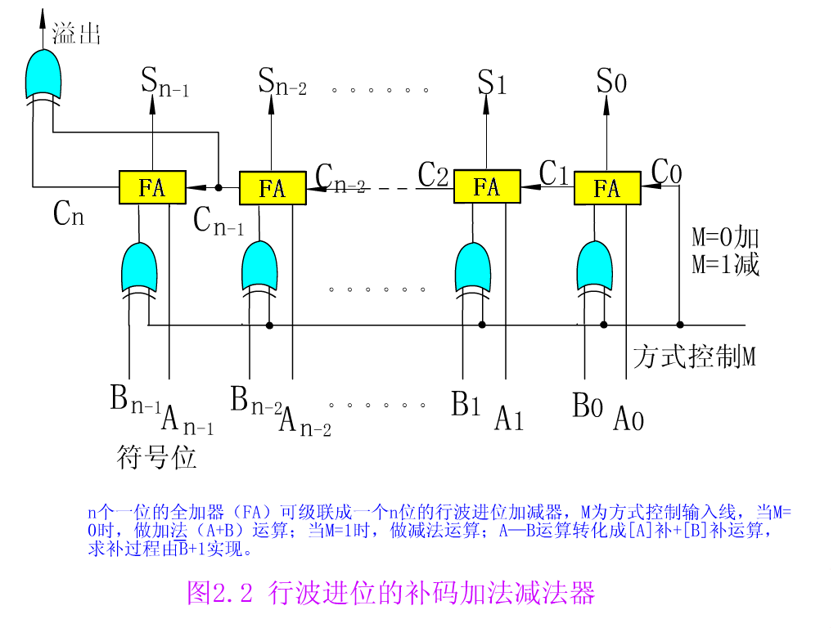
n位行波进位加/减器逻辑电路

Slide 42
M为方式控制输入信号：
当M＝0 时，作加法运算；
当M＝1 时, 作减法运算。
（注意[－B]_{补}的求法）
图中：左边表示采用单符号位法的溢出检测逻
辑，经异或门产生溢出信号。
用一套加法器可
以同时实现加、
减法运算

